Slide 1
Oracle存储结构
Notes:
Schedule: Timing Topic
40 minutes Lecture
25 minutes Practice
65 minutes Total

Slide 2
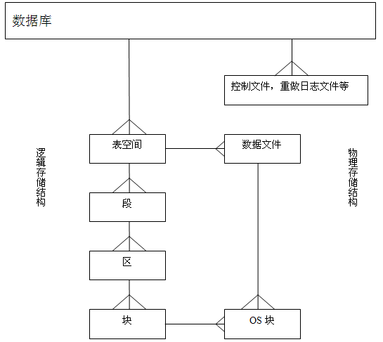
Oracle存储结构图

Slide 3
Oracle存储结构
从物理上看，数据库是由控制文件，数据文件，重做日志文件等其他操作系统文件组成
从逻辑上看，数据库是由系统表空间，用户表空间组成，表空间是最大的逻辑单位，块是最小的逻辑单位，逻辑存储结构中的块最后对应到操作系统中的块
特别指出的是用户（方案）也是一种逻辑结构，但它是数据组织的逻辑结构而不是数据存储的逻辑结构，所以不在此图中出现

Slide 4
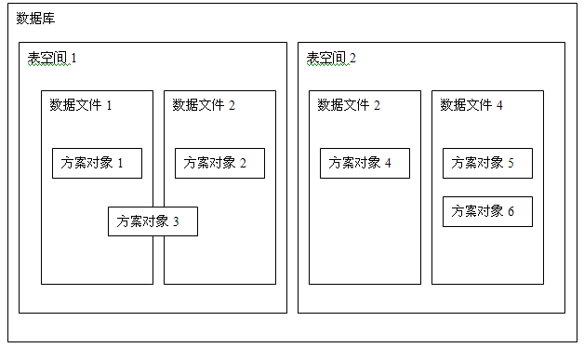
数据库、表空间、方案对象关系图

Slide 5
表空间
表空间是最大的逻辑单位，一个数据库可以有多个表空间，一个表空间可以包含多个数据文件（一个数据文件只能属于一个表空间），任何方案对象（如表，索引）都被存储在表空间的数据文件中，虽然不能被存储在多个表空间中，但是可以被存储到多个数据文件中
表空间氛围系统表空间和非系统表空间
系统表空间包括SYSTEM表空间和SYSAUX表空间，其余的表空间就是非系统表空间

Slide 6
自动创建的表空间
名称 | 说明
EXAMPLE | 实例表空间，存放例子数据库的方案对象信息及培训资料
SYSAUX | 辅助系统表空间，用于减少系统表空间的负荷，提高系统的作业效率，是10g之后新增表空间
SYSTEM | 系统表空间，存放关于表空间的名称，控制文件，数据文件等管理信息，是最重要的表空间，只能被SYS和SYSTEM或其他有相同权限的用户使用
TEMP | 临时表空间，存放临时表和临时数据，用于排序，如果用户没有指定自定义临时表空间，则默认使用TEMP作为临时表空间
UNDOTBS1 | 重做表空间，存放数据库的有关重做的相关信息和数据
USERS | 用户表空间，存放永久性用户对象和私有信息，因此也被称为数据表空间，每个数据库都应该至少有一个用户表空间，以便创建用户时将其分配给用户，否则就会使用SYSTEM表空间，一般来说，系统用户使用系统表空间，非系统用户使用USER表空间。

Slide 7
段（segment）
段用于存储表空间中某一种特定的具有独立存储结构的对象的所有数据，它由一个到多个区组成
按照用途不同，分为几种类型
  表段（数据段）
  索引段
  临时段
  回退段

Slide 8
表段（数据段）
数据段存储表中的所有数据，当用户创建表时，就会在该用户的默认表空间中创建一个与表名相同的数据段，显然，一个表空间中有几个表，就有几个数据段
数据段随着数据增加而增大，增大的过程是通过增加区的个数而实现的，查询USER_EXTENTS数据字典可以看到某个用户的段信息
select segment_name 段名称,tablespace_name 表空间,
bytes 大小,blocks 块的个数
from user_extents;

Slide 9
索引段
索引段存储索引的所有数据，当用户用create index创建索引，或者定义主键自动创建索引时，就会在用户默认表空间中为该索引创建一个同名的索引段
通过查询USER_INDEXS数据字典，即可查看索引信息
select index_name,table_owner,table_name,tablespace_name
from user_indexes;

Slide 10
临时段
临时段存储排序操作所产生的临时数据，当用户使用排序或者汇总时，就会在该用户的临时表空间自动创建一个临时段，排序结束，临时段自动消除

Slide 11
区
区是由多个连续存放的块构成的，当在数据库中创建带有实际存储结构的方案对象（如表，索引）时，Oracle将会为该方案对象分配若干区，当初始化的区被写满后，就会增加一个新的区，以容纳更多数据

Slide 12
块
块是最小的数据管理单位，也是执行输入输出的最小单位，块的大小是OS块的大小的整倍数，比如操作系统的块为4K，那么Oracle的块大小就可以为4K,8K,12K等等
假设块的大小是4K,而员工的一行数据为100字节，如果某个查询仅仅查询了一条数据，那么数据读取到高速缓存中的时候，读取的数据量是4K而不是100字节，因为块是IO的基本单位，不能再小了

Slide 13
数据文件
数据文件是实际存储插入到数据库表中的实际数据的操作系统文件，数据文件的大小与他们所存储的数据量大小直接相关，会自动增大（即使删除数据也不会减小）
一个表空间可以对应多个数据文件，但是一个数据文件却只能属于一个表空间
除了SYSTEM表空间之外，任何表空间都可以自由从联机状态切换到脱机状态，当表空间进入脱机状态后，组成改表空间的数据文件也就进入脱机状态了，这是可以对数据文件进行备份和恢复
Oracle10g安装完毕之后，自动创建的6个表空间都有其对应的数据文件

Slide 14
表空间的实际作用
表空间具有以下作用：
控制数据库所占的磁盘空间
控制用户所占用的表空间配额，也就控制了用户所占用的磁盘配额
DBA将不同类型的数据放置到不通的表空间（或其中的数据文件）中，可以提高数据库的IO性能，并有利于备份和恢复等管理工作

Slide 15
表空间的三种状态
读写
只读
脱机
  脱机的四种模式
    正常
    临时
    立即
    用于恢复

Slide 16
创建表空间
用户必须具有create tablespace系统权限
用户可以创建四种表空间
  永久表空间 create tablespace
  大文件表空间 create bigfile tablespace
  临时表空间 create temporary tablespace
  撤销表空间 create undo tablespace

Slide 17
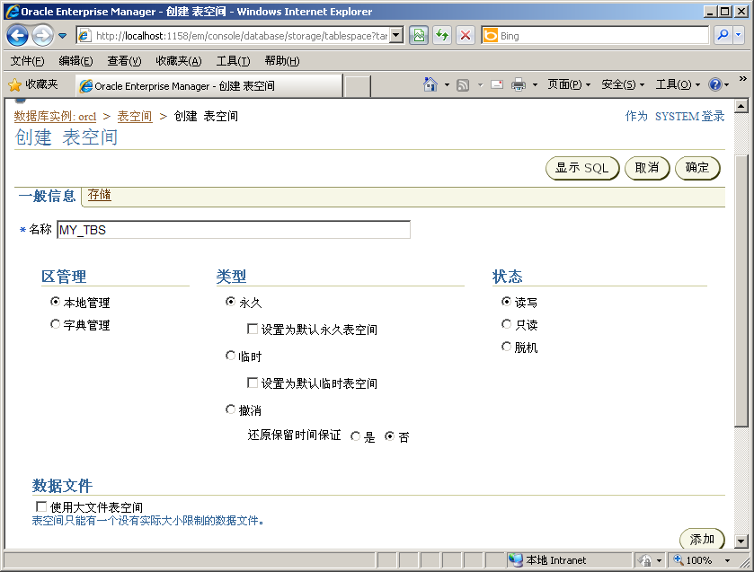
创建永久表空间
Notes:
CREATE TABLESPACE "MY_TBS" DATAFILE 'F:\ORACLE\PRODUCT\10.2.0\ORADATA\ORCL\my_tbs.dbf' SIZE 4M AUTOEXTEND ON NEXT 2M MAXSIZE 10M LOGGING EXTENT MANAGEMENT LOCAL SEGMENT SPACE MANAGEMENT AUTO

Slide 18
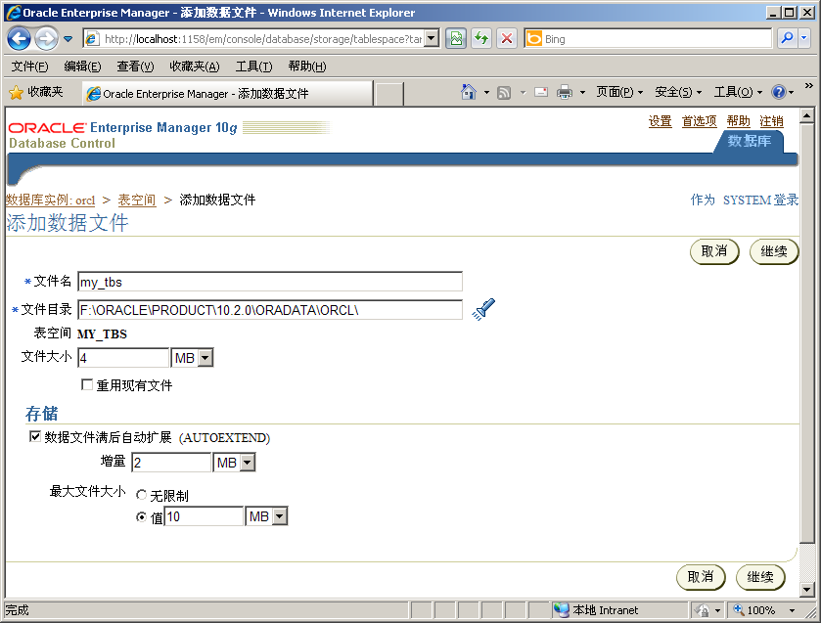
指定表空间的数据文件

Slide 19
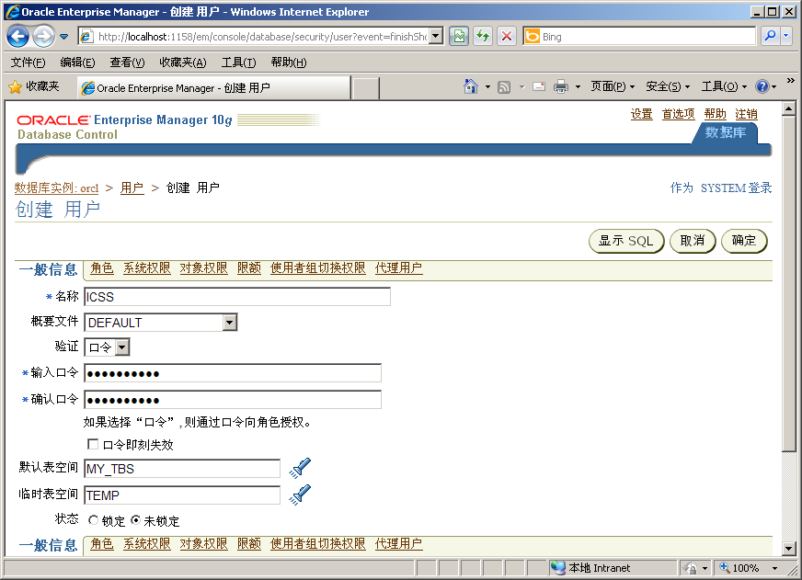
创建用户分配表空间
Notes:
CREATE USER "ICSS" PROFILE "DEFAULT" IDENTIFIED BY "*******" DEFAULT TABLESPACE "MY_TBS" TEMPORARY TABLESPACE "TEMP" ACCOUNT UNLOCK
GRANT "CONNECT" TO "ICSS"
GRANT "RESOURCE" TO "ICSS"

Slide 20
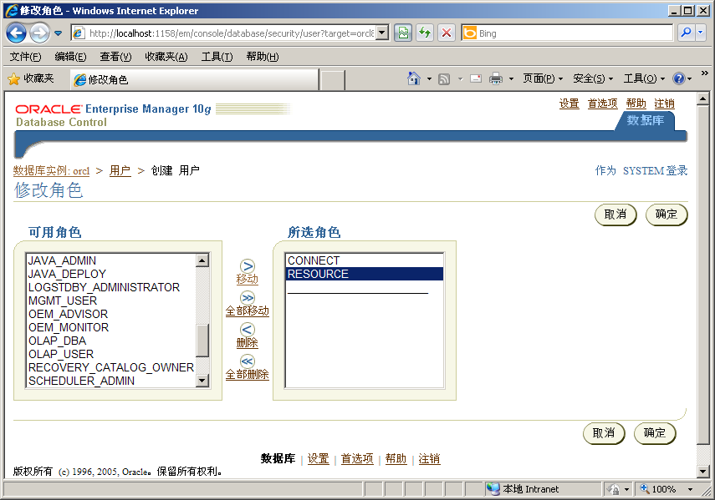
给用户分配开发用权限

Slide 21
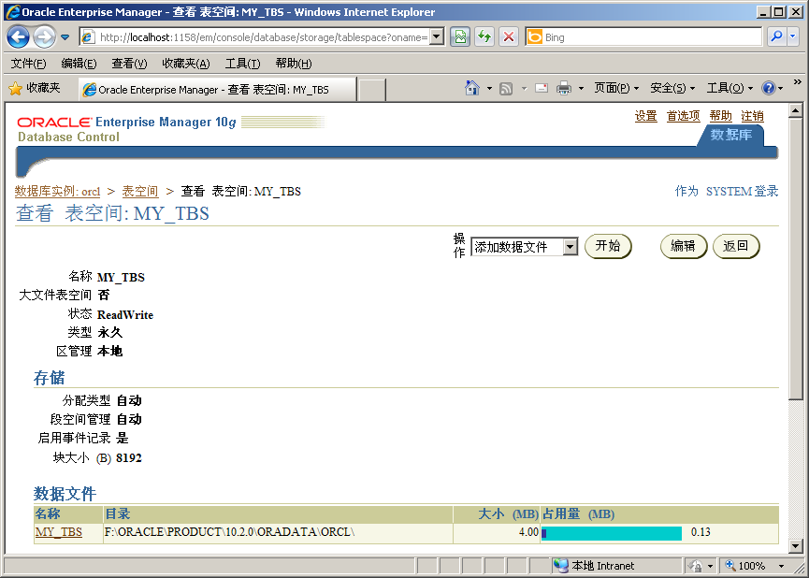
扩展表空间的数据文件

Slide 22
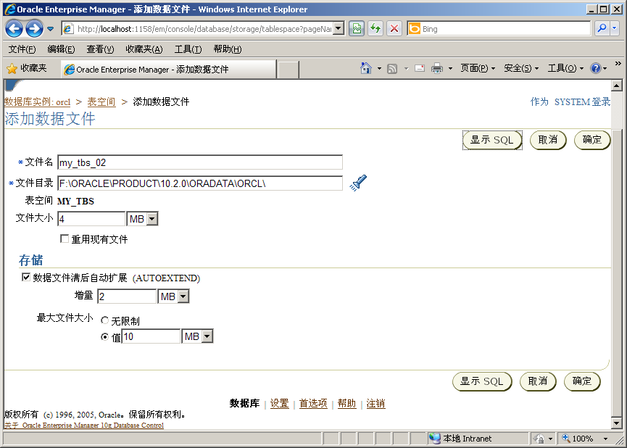
扩展表空间的数据文件

Slide 23
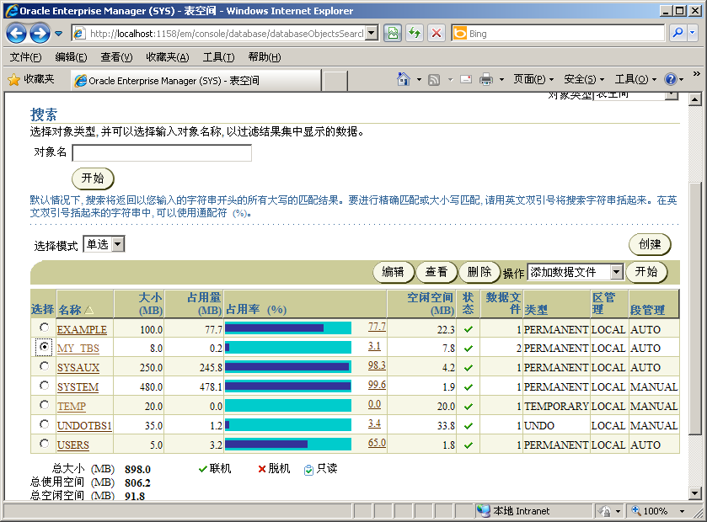
删除表空间（含数据文件）

Slide 24
三大物理文件
控制文件
数据文件
重做日志文件

Slide 25
控制文件
控制文件主要指明database物理结构的信息，包括数据文件，在线重做日志文件的位置，数据名称，创建数据库的时间戳等。它对于启动数据库起着非常重要得作用，如过没有控制文件，数据库将无法启动。它就像oracle 例程 和 数据库 的桥梁。
在oracle中控制文件的地位非常重要。于是oracle对控制文件使用的是多路复用，每路的控制文件的所记录的类容完全相同。当每一次对oracle的物理结构进行改变，oracle都会把相关的物理信息写入到每个控制文件当中。
注意：在oracle例程启动时，例程会检查每个控制文件内容，但只会取第一个控制文件的内容。

Slide 26
控制文件的管理
如果条件允许，不要把多个鸡蛋放到一个篮子里，也就是多个控制文件不要放到一个磁盘上，防止磁盘损坏，所以控制文件一起丢失，对数据库造成致命破坏

Slide 27
修改控制文件的位置
步骤1：用命令或者OEM查看默认控制文件位置
步骤2：用alter system修改spfile控制文件位置
步骤3：关闭数据库
步骤4：将控制文件移动到指定位置
步骤5：启动数据库
Notes:
显示控制文件路径
show parameter control_files;
--或者
select name from v$controlfile;
--修改控制文件路径
alter system set control_files=
'F:\ORACLE\PRODUCT\10.2.0\ORADATA\ORCL\control01.ctl',
'F:\ORACLE\PRODUCT\10.2.0\ORADATA\ORCL\control02.ctl',
'e:\control03.ctl'
scope=spfile;
--关闭数据库
shutdown immediate
--启动数据库
startup

Slide 28
增加新的控制文件
步骤1：用命令或者OEM查看默认控制文件位置
步骤2：用alter system修改spfile控制文件位置，并多设置一个新文件路径（此时新文件还不存在）
步骤3：关闭数据库
步骤4：将控制文件复制一个到新位置
步骤5：启动数据库

